Slide 1
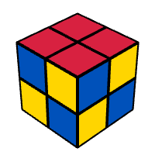
MATEMATIKA
Guruhlashlar
Oʻqituvchi: Axmedova Zulnuraxon

Slide 2
MATEMATIKA
Guruhlashlar va ularning xossalari
Takrorsiz guruhlashlarga oid masalalarni yechish
Takrorlanadigan guruhlashlarga doir masalalar yechish

Slide 3
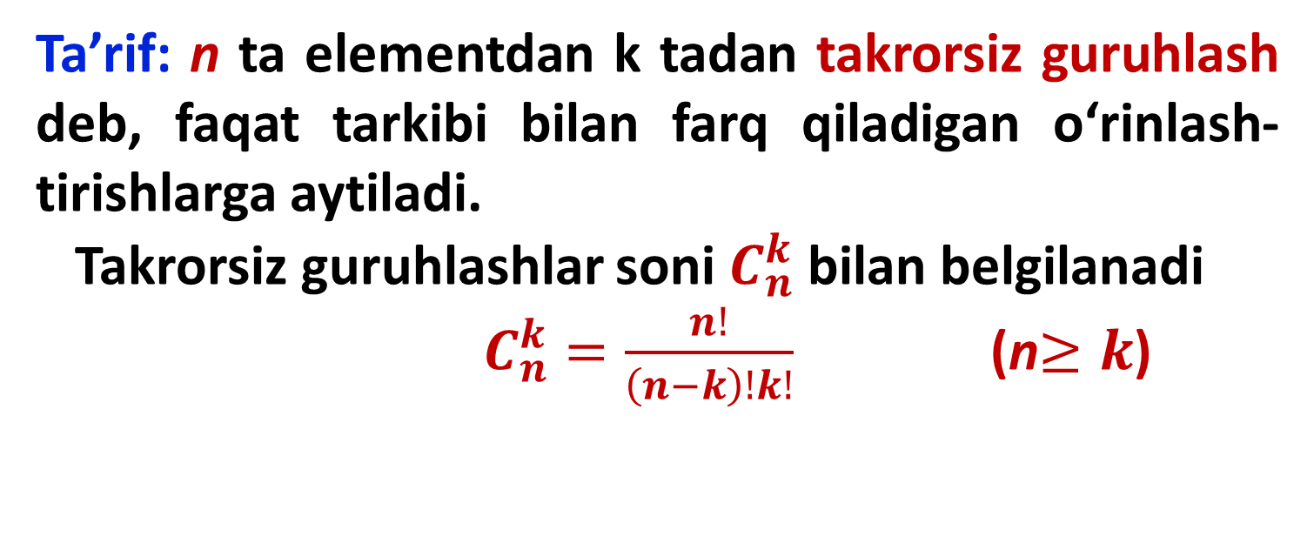
MATEMATIKA
Ta’rif: n ta elementdan k tadan takrorsiz guruhlash deb, faqat tarkibi bilan farq qiladigan o‘rinlash-tirishlarga aytiladi.
Takrorsiz guruhlashlar soni $C_{n}^{k}$ bilan belgilanadi
$C_{n}^{k}=\frac{n!}{\left(n−k\right)!k!}$ (n$≥k$)

Slide 4

Takrorsiz guruhlashlar
Tanlanmada barcha elementlar qatnashmaydi (n$≥k$)
Tanlanma elementlari takrorlanmaydi
Tanlanma elementlarining tarkibi muhim

Slide 5
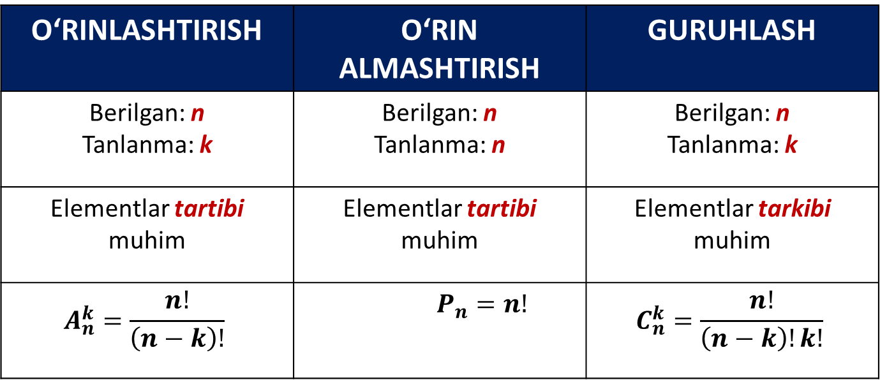
MATEMATIKA
O‘RINLASHTIRISH | O‘RIN ALMASHTIRISH | GURUHLASH
Berilgan: n Tanlanma: k | Berilgan: n Tanlanma: n | Berilgan: n Tanlanma: k
Elementlar tartibi muhim | Elementlar tartibi muhim | Elementlar tarkibi muhim
$$A_{n}^{k}=\frac{n!}{\left(n−k\right)!}$$ | $$P_{n}=n!$$ | $$C_{n}^{k}=\frac{n!}{\left(n−k\right)!k!}$$

Slide 6
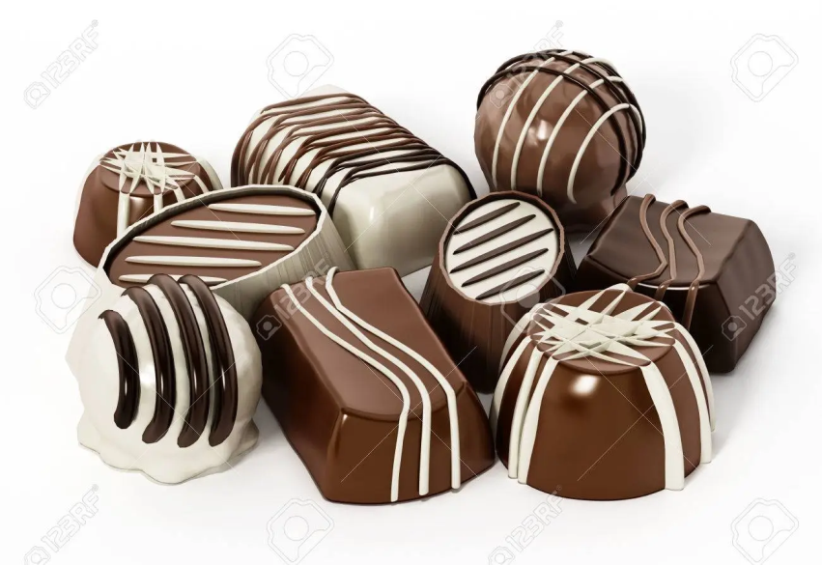
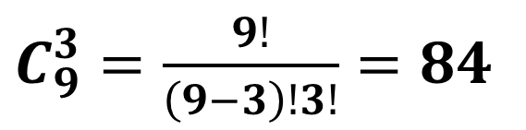
MATEMATIKA
1-masala. Shirinliklar do‘konida 9 xil shokolad bor. Yulduz tug‘ilgan kunga 3 xil shokolad xarid qilmoqchi . U shokoladlarni necha xil usulda tanlash mumkin?
Yechish: Tanlama elementlarining tarkibi muhim, tartibi emas.
$C_{9}^{3}=\frac{9!}{\left(9−3\right)!3!}=84$
Javob: 84 xil usul

Slide 7

MATEMATIKA
2-masala. Javonda 3 ta matematika va 5 ta fizika kitoblari bor. Alisher 4 ta kitobni tarkibida hech bo‘lmaganda bitta matematika kitobi bo‘lish sharti bilan necha xil usulda tanlashi mumkin.

Slide 8




1 ta matematika va 3 ta fizika kitobi
$$C_{3}^{1}=\frac{3!}{\left(3−1\right)!1!}=3; C_{5}^{3}=\frac{5!}{\left(5−3\right)!3!}=10$$
Ko‘paytirish qoidasiga ko‘ra $C_{3}^{1}∙C_{5}^{3}=3∙10=30$
2 ta matematika va 2 ta fizika kitobi
$$C_{3}^{2}∙C_{5}^{2}=\frac{3!}{\left(3−2\right)!2!} ∙\frac{5!}{\left(5−2\right)!2!}=30$$
3 ta matematika va 1 ta fizika kitobi
$C_{3}^{3}∙C_{5}^{1}=\frac{3!}{\left(3−3\right)!3!} ∙\frac{5!}{\left(5−1\right)!1!}=5$
Qo‘shish qoidasiga ko‘ra 30+30+5=65
Javob: 65 xil usulda

Slide 9
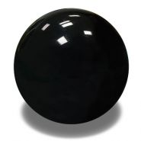
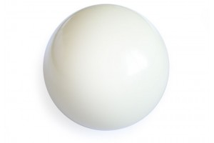
MATEMATIKA
3-masala. 10 ta oq va 5 ta qora sharlar bor. 7 ta sharni, albatta ularning ichida 3 ta qora shar bo‘lishi sharti bilan necha xil usulda tanlash mumkin?

Slide 10
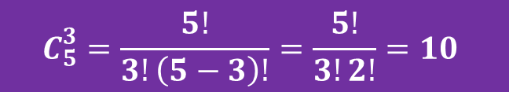


10 ta oq
shardan
4 ta sharni
tanlash
$$C_{5}^{3}=\frac{5!}{3!\left(5−3\right)!}=\frac{5!}{3!2!}=10$$
5 ta qora shardan
3 ta sharni tanlash
$$C_{10}^{4}=\frac{10!}{4!\left(10−4\right)!}=\frac{10!}{4! 6!}=210$$
Ko‘paytirish qoidasiga ko‘ra 210$∙$10 = 2100
$Javob:$ 2100

Slide 11
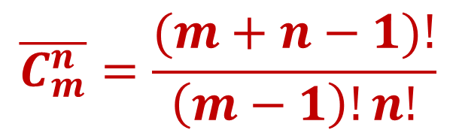
MATEMATIKA
Ta’rif: n ta elementdan k tadan takrorli guruhlashlar deb shunday tanlanmaga aytiladiki, bu tanlanmalar o‘zining faqat tarkibi bilan bir-biridan farq qiladi (ya’ni elementlar tartibi muhim emas) va ularda ba’zi elementlar takrorlanishi ham mumkin.
$$\overline{C_{m}^{n}}=\frac{(m+n−1)!}{\left(m−1\right)!n!}$$

Slide 12
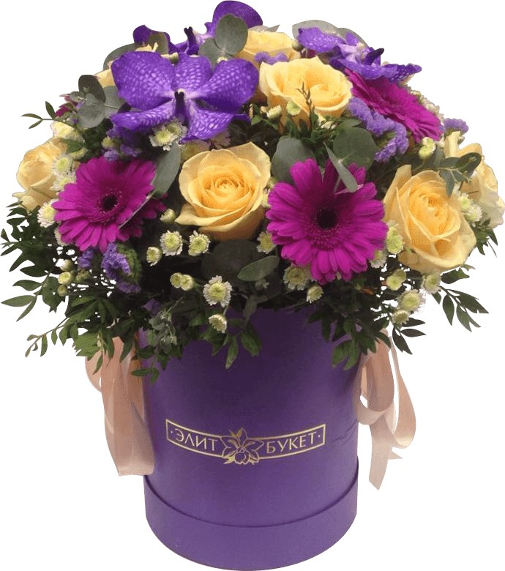
MATEMATIKA
4-masala. Gul do‘konida 10 xil gul sotilmoqda.
12 ta guldan iborat guldastani necha xil usulda yasash mumkin?

Slide 13








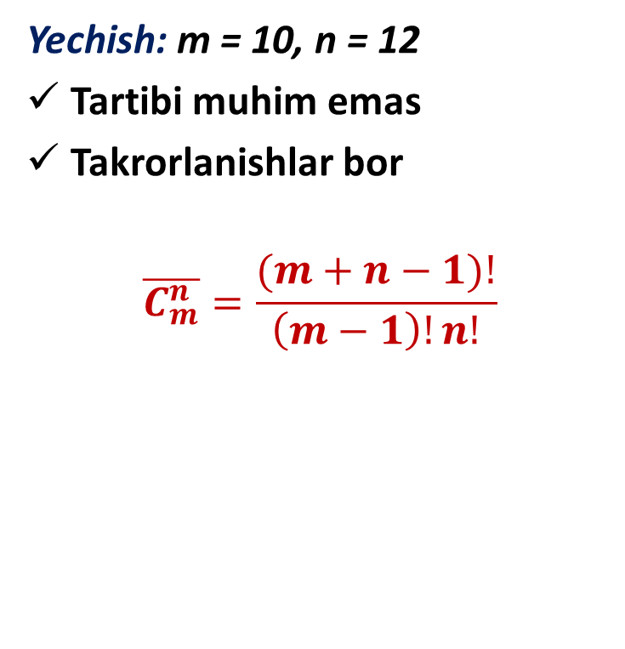


Yechish: m = 10, n = 12
Tartibi muhim emas
Takrorlanishlar bor
$$\overline{C_{m}^{n}}=\frac{(m+n−1)!}{\left(m−1\right)!n!}$$
$$\overline{C_{10}^{12}}=\frac{21!}{9!12!}=293 930$$
Javob: $293 930$ xil guldasta

Slide 14
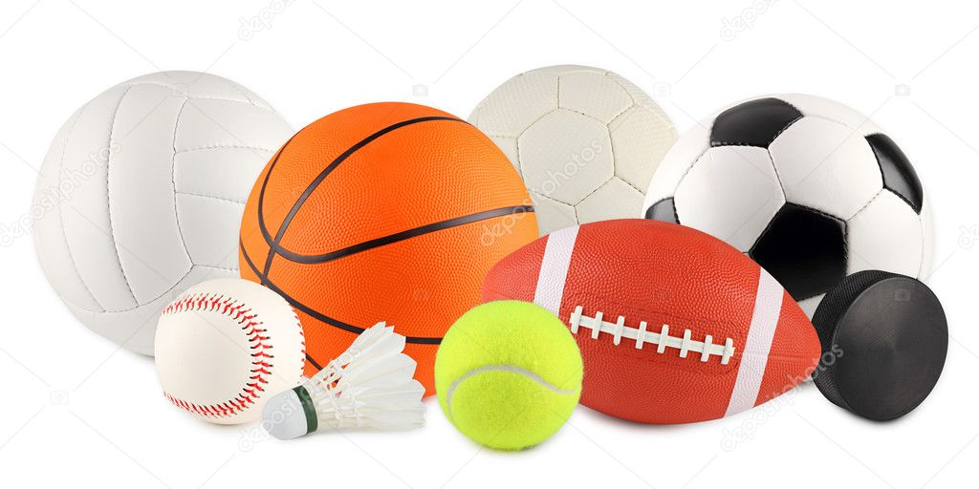
MATEMATIKA
5-masala. Maktab sport anjomlari bazasida futbol, voleybol va basketbol toʻplari bor. Sport murabbiyi 5 dona toʻpni necha usulda tanlab olishi mumkin?

Slide 15
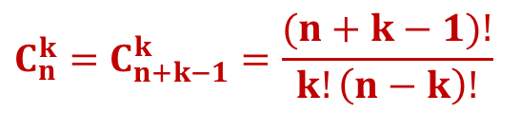
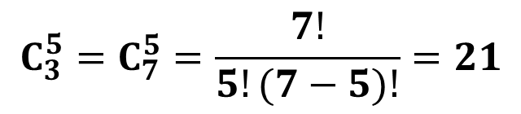
MATEMATIKA
Yechish: n = 3, k = 5
tartibi muhim emas
takrorlanish bor
$$C_{n}^{k}=C_{n+k−1}^{k}=\frac{(n+k−1)!}{k!\left(n−k\right)!}$$
$$C_{3}^{5}=C_{7}^{5}=\frac{7!}{5!(7−5)!}=21$$
Javob: 21 ta usul

Slide 16

MATEMATIKA
6-masala. Alisherda matematikaga oid 7 ta, Sevarada esa fizikaga oid 9 ta kitob bor. Ular bir-birlari bilan ikkitadan kitobni necha xil usulda almashishlari mumkin?

Slide 17


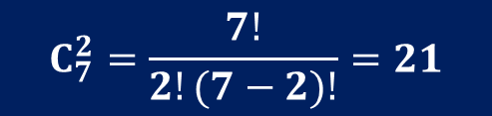

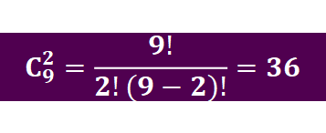
Sevara
$$C_{9}^{2}=\frac{9!}{2!(9−2)!}=36$$
$$C_{7}^{2}=\frac{7!}{2!(7−2)!}=21$$
Alisher
$$C_{7}^{2}∙C_{9}^{2}=21∙36=756$$
Javob: 756 usulda

Slide 18
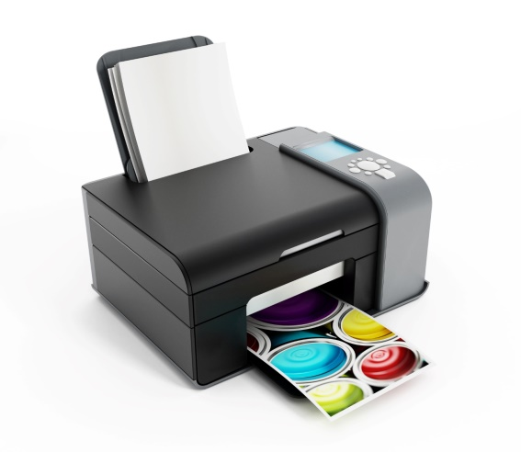
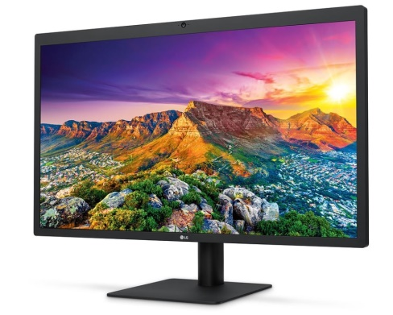
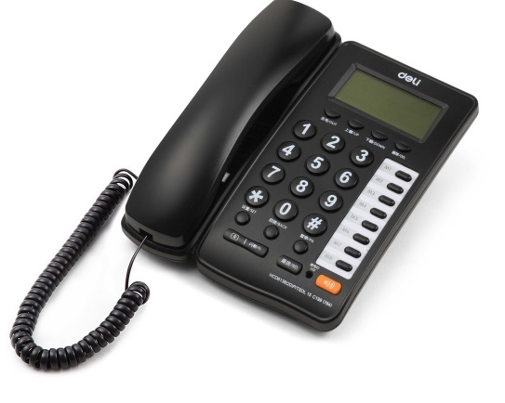
MATEMATIKA
7-masala. 5 ta bir xil printer, 3 ta telefon,
7 ta monitor 4 ta korxonaga nechta usulda taqsimlanishi mumkin?

Slide 19








$$\overline{C_{4}^{5}}=\frac{8!}{ (4−1)!5!}=56$$
$$\overline{C_{4}^{5}}∙\overline{C_{4}^{3}}∙\overline{C_{4}^{7}}=56∙20∙120=134400$$
$$\overline{C_{4}^{3}}=\frac{6!}{ (4−1)!3!}=20$$
$$\overline{C_{4}^{7}}=\frac{10!}{ (4−1)!7!}=120$$
Javob: $134400$ usulda

Slide 20

MATEMATIKA
8-masala. To‘qqiz o‘quvchidan iborat guruhni uchta kichik guruhga bo‘lish kerak: birinchi guruhda 2 nafar, ikkinchisida
3 nafar, uchinchisida 4 nafar. Bunday bo‘linishni necha xil usulda amalga oshirish mumkin?

Slide 21



2 nafar o‘quvchi
3 nafar o‘quvchi
4 nafar o‘quvchi
$$C_{9}^{2}∙C_{7}^{3}∙C_{4}^{4}=36∙35∙1=1260$$
𝑪_𝟗^𝟐∙𝑪_𝟕^𝟑∙𝑪_𝟒^𝟒=𝟑𝟔∙𝟑𝟓∙𝟏=𝟏𝟐𝟔𝟎
$$C_{9}^{2}=\frac{9!}{\left(9−2\right)!2!}=\frac{7!∙8∙9}{7!∙2!}=36$$
$$C_{7}^{3}=\frac{7!}{\left(7−3\right)!3!}=\frac{4!∙5∙6∙7}{3!∙4!}=35$$
$C_{4}^{4}=\frac{4!}{\left(4−4\right)!4!}=1$
Javob: 1260 xil usulda

Slide 22
MATEMATIKA
E’TIBORINGIZ UCHUN RAHMAT!

